Slide 1
به نام خدا
محمد یاسین احمدی نژاد

Slide 2
درس اجتماعی
استان کرمان

Slide 3
آداب و رسوم مردم کرمان
منظور از اداب و رسوم مردم هر منطقه دانستنی های توده مردم است مانند
معما ها
ضرب المثل ها
قصه ها
افسانه ها
قسم ها
نفرین ها
و...
دعا ها

Slide 4
فرهنگ مردم هرمنطقه طی سالیان متعدد با لهجه و طرز تفکر و محیط زندگی مردم امیخته شده و موجب تفاوت هایی میان مردم مناطق مختلف شده است
نوع پوشش و لباس مختلف مردم کرمان نیز تحت تاثیر اداب و سنن و شرایط اقلیمی متفاوت است

Slide 5
از جمله مشخصه های مردم کرمان پای بندی انها به اداب و رسوم و سنت های ملی و مذهبی است تا انجا که برخی از رسوم نظیر جشن سده تنها در کرمان هنوز با شکوه برگزار می شود
همچنین مراسمی چون عید نوروز و سنت های وابسته نظیر چهارشنبه سوری و سیزده بدر و خانه تکانی و تهیه نان و... و سایر خوراکی ها به گونه ای با شکوه برگزار می شود

Slide 6
زبان و گویش مردم کرمان
ایران از دیرباز به دلیل وسعت قلمرو غنای فرهنگی و حضور اقوام مختلف دارای گویشی بسیار است در استان اخیرا با توجه به نقش رسانه ها در ترویج پهناور کرمان نیز این گوناگونی گویش به نحوی چشم گیر مشاهده می شود البته در چند دهه زبان رسمی به مرور گویش ها رو به فراموشی می رود با این وجود هنوز تفاوت های گویشی میان شهرهای مختلف به چشم می خورد
مردم مناطق مختلف ایران با گویش های مختلفی سخن می گویند این گویش ها معمولا حتما طولانی دارند و مردم هر منطقه به خاطر ارتباط کلامی با یکدیگر به راحتی و با علاقه ان را به کار می برند

Slide 7
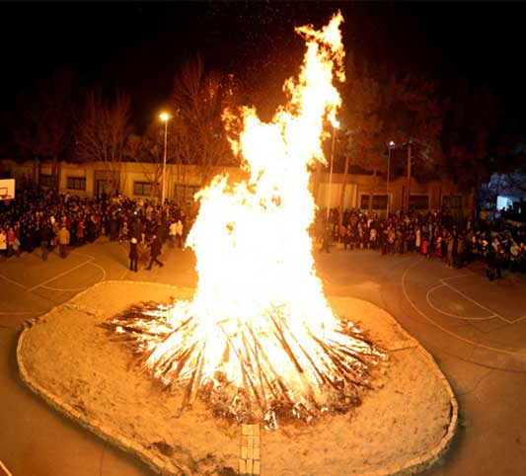
نژاد مردم استان کرمان
فرهنگ زرتشتی
یکی از از اقلیم های مورد احترام کرمانی ها مردم زرتشتی ساکن در این دیارند وجود همین اقلیت دینی در کرمان باعث ماندگاری سنت ها و ایین های زرتشتی در این منطقه شده است آیین هایی مثل جشن سده و جشن مهرگان و ...

Slide 8
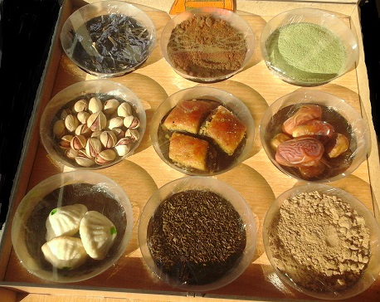
سوغات و صنایع دستی
صنایع دستی هنر سنتی و نماد همبستگی اقوام مختلف ایرانی است و ریشه در فرهنگ و تاریخ کشورمان دارند در واقع صنایع دستی هر منطقه معرف فرهنگ همان منطقه به سایر نقاط کشور و جهان است

Slide 9
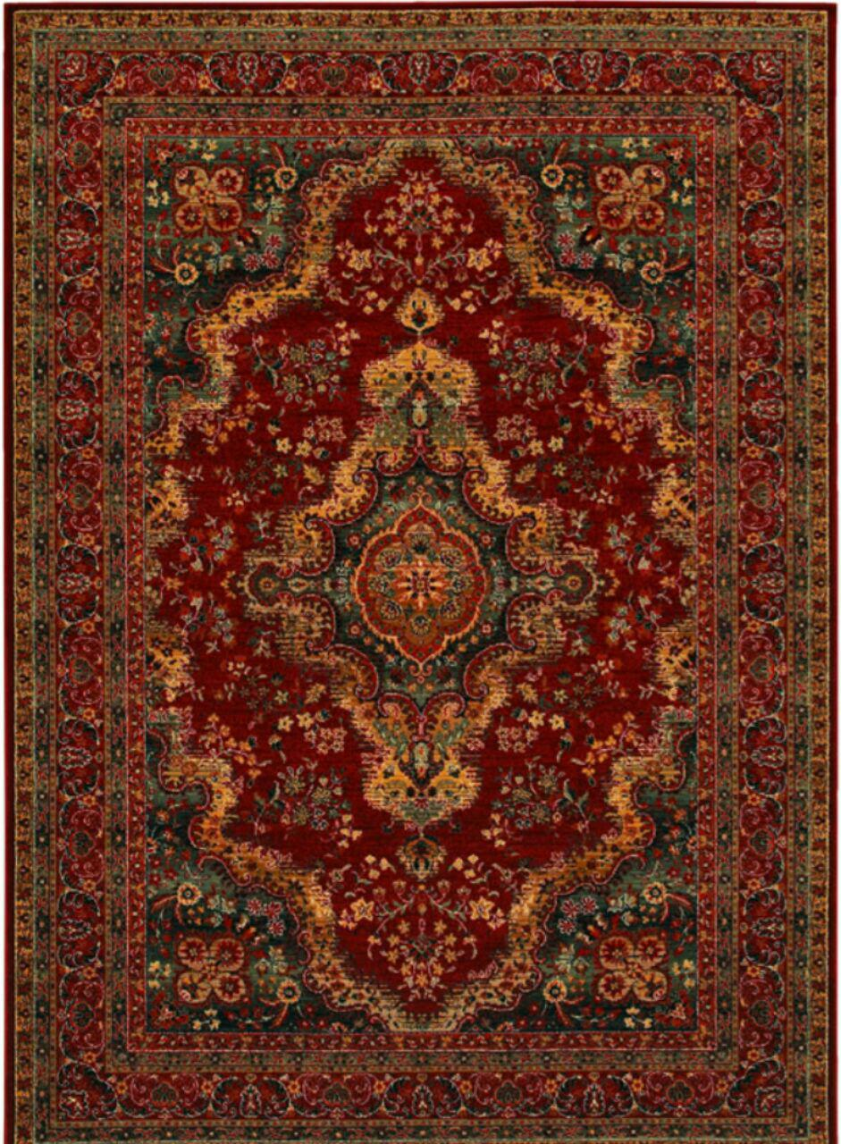
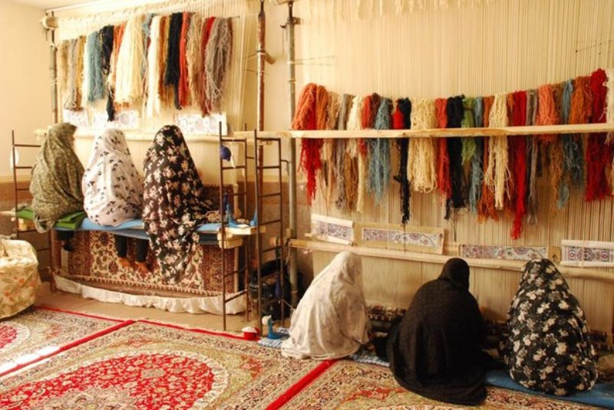
قالی بافی
کرمان پشم بسیار مرغوبی برای قالی بافی دارد و قالی کرمان از قدیم به عنوان نفیس ترین و ظریف ترین قالی ایران و دنیا شهرت دارد شهرت قالی کرمان به دلیل تلفیق جذاب طرح و رنگ است

Slide 10
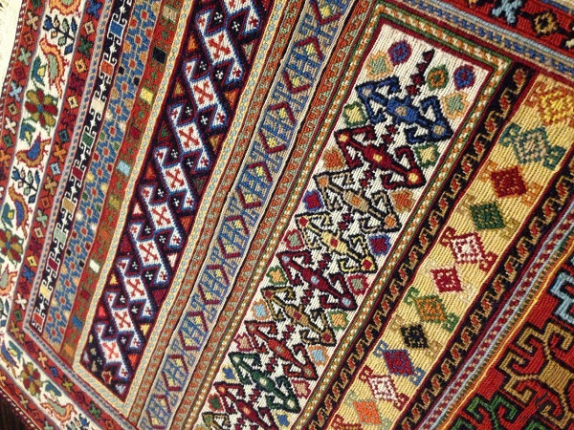
گلیم شریکی پیچ
زنان عشایر روستایی (سیرجان) و (بافت) با سرپنجه هنر افرین خود نوعی گلیم می بافند که شهرت جهانی دارد در این نوع بافت پود در پرز گلیم مخفی می شود گره متن یا آبدوزی نیز به مدد بافت می رود و نقش و نگاری از هنر می افریند عشایر این منطقه موقع بافت این نوع گلیم گل هایی چون کشمیری و گلدانی وموسی خانی و سماوری و درختی و حشمتی خلق می کنند
نمونه این بافت هارا تنها در گلزار هنر کرمان زمین باید جست و جو کرد

Slide 11
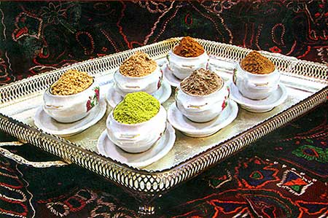
قوه تو
قوه تو نوعی خوراکی خوشمزه و مقوی و به شکل پودر است که در لهجه محلی به ان قوتو می گویند ان را از اسیاب گیاهان مفید درست می کنند کرمانی ها از قوتو برای پذیرایی از مهمان به خصوص مراسم تولد نوزاد استفاده می کنند
انواع قوتو شامل
و ...
نارگیلی
پسته ای
نخودچی
قهوه ای

Slide 12
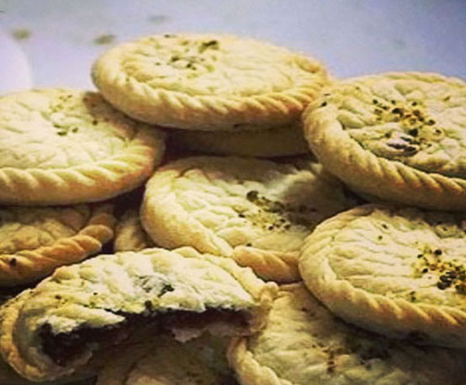
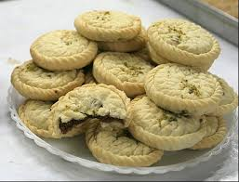
کلمپه
از جمله شیرینی های رایج در کرمان کلمپه است که ان را از ترکیب خرما آرد و روغن درست می کنند در سال های اخیر انواع تازه تری از آنکه با گردو و زعفران درست می شود باب شده است در برخی موارد نیز از روغن محلی در طبخ ان استفاده می شود که برخی از این نوع را بیشتر می پسندند مصرف کلمپه علاوه بر اینکه در کرمان رواج زیادی دارد از این شیرینی به عنوان یک سوغات خوب استقبال می شود

Slide 13
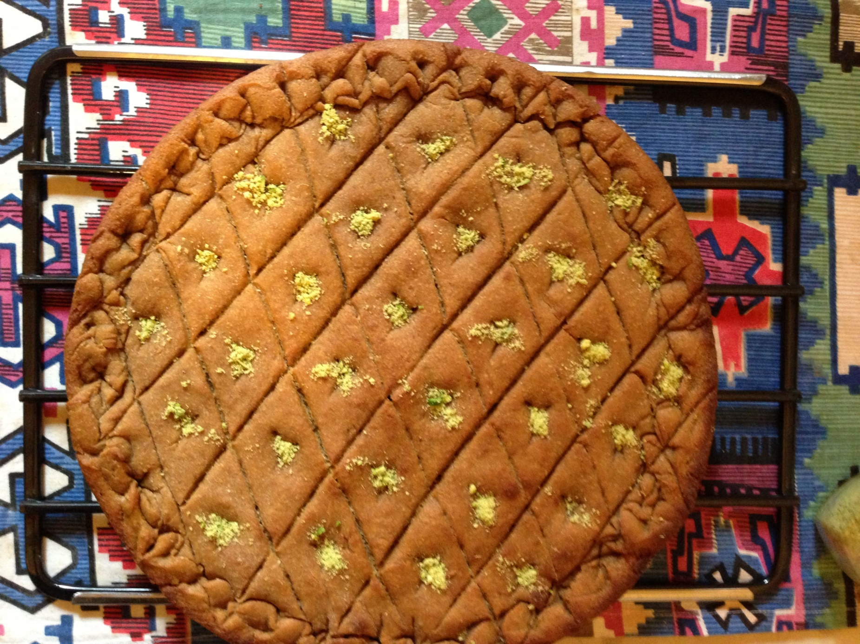
کماچ سهن
این شیرینی از ترکیب جوانه گندم و خرما و روغن درست می شود و سرشار از انرژی و بسیار مقوی است

Slide 14
پایان

